Slide 1
LỊCH SỬ VÀ ĐỊA LÍ
LỚP 4

Slide 2
Khởi động

Slide 3
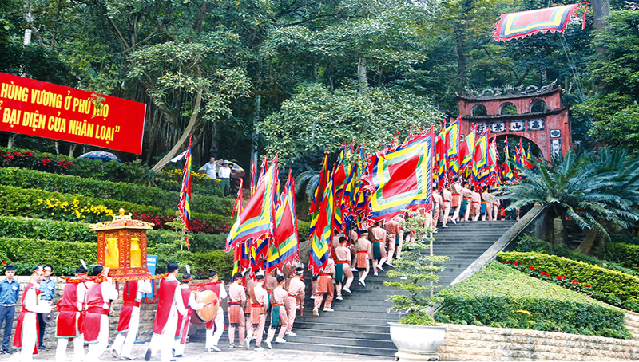
Mảnh ghép bí ẩn
1
2
3
4

Slide 4
1. Người dân vùng Trung du và miền núi Bắc Bộ thường trồng lúa ở đâu?
Ruộng bậc thang

Slide 5
2. Vùng trung du và miền núi Bắc Bộ giáp với các quốc gia nào?
Trung Quốc và Lào

Slide 6
3. Lễ hội cầu trời cho mưa thuận gió hoà ở Vùng Trung du và miền núi Bắc Bộ gọi là gì?
Lễ hội Lồng Tồng

Slide 7
4. Nêu tên 2 nhà máy thuỷ điện lớn ở vùng Trung du và miền núi Bắc Bộ ?
Nhà máy thuỷ điện Hoà Bình và Sơn La

Slide 9
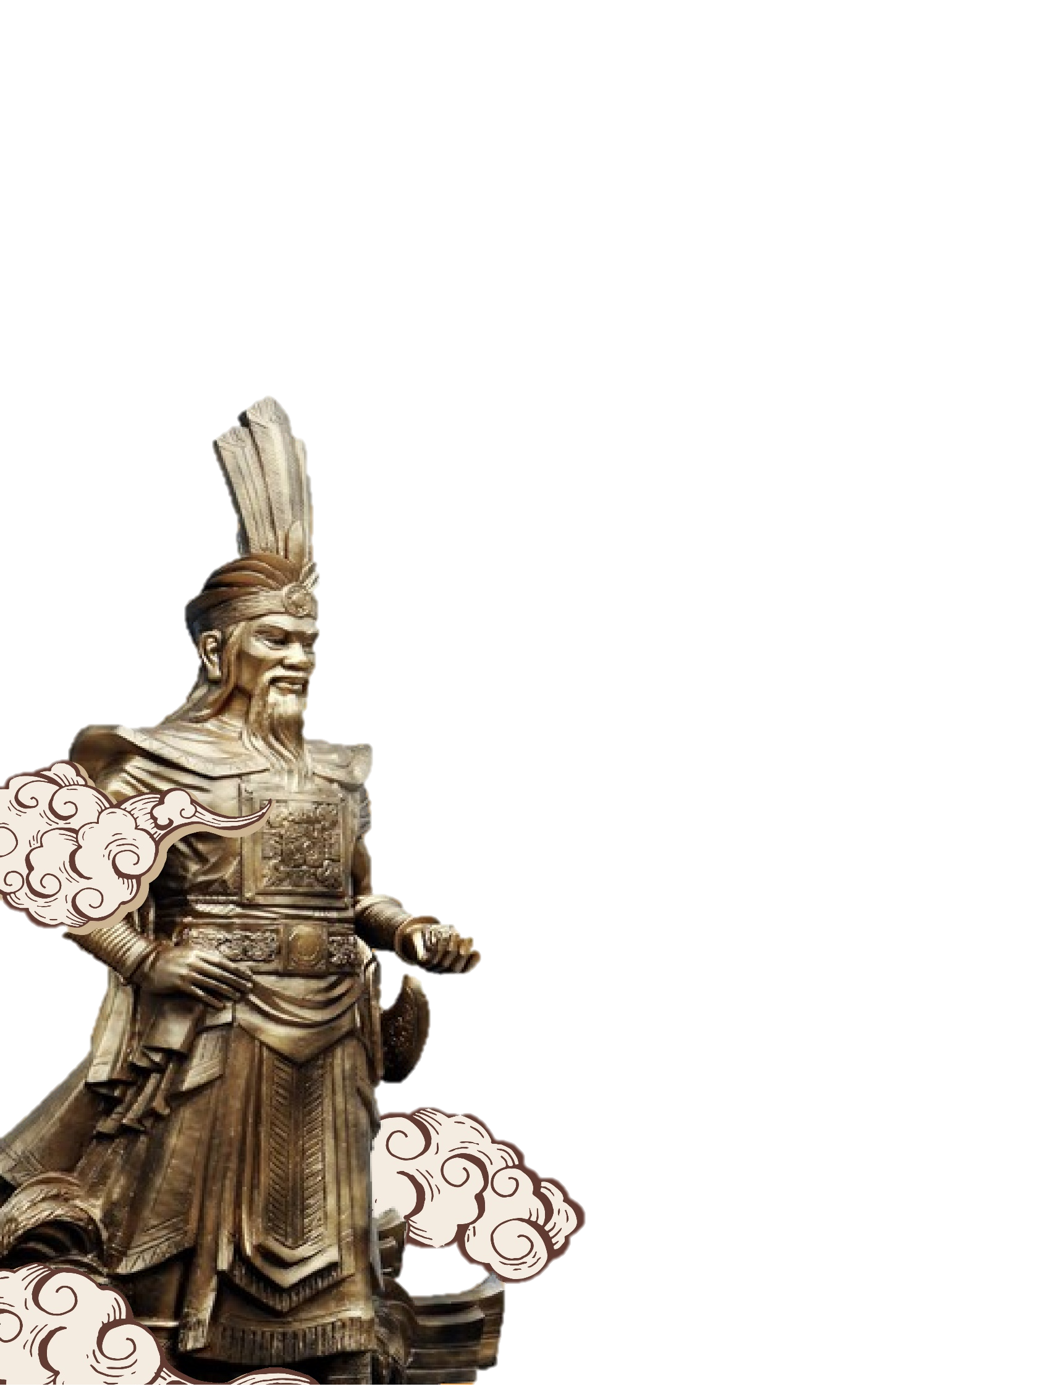
Khám
phá

Slide 10
Hoạt động 1
Vị trí địa lí của khu di tích Đền Hùng

Slide 11
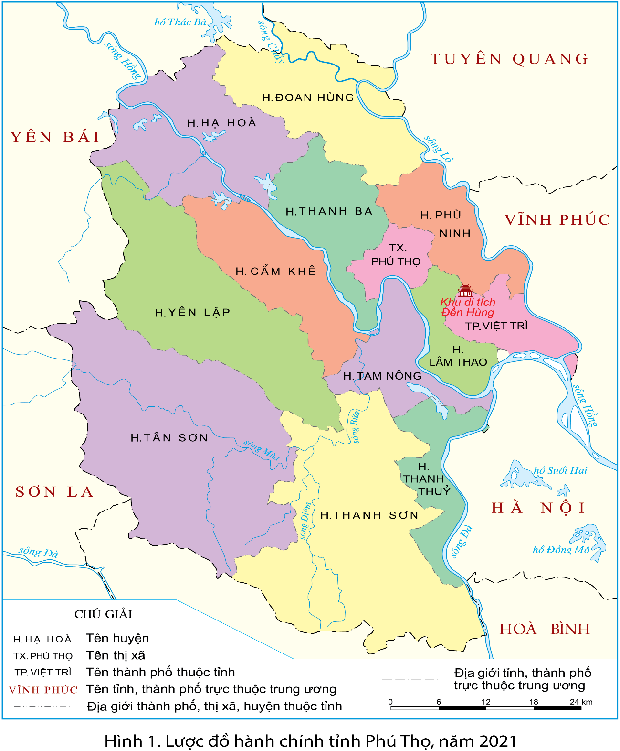
Quan sát hình 1 và xác định vị trí của khu di tích Đền Hùng
Các công trình kiến trúc chính của khu di tích Đền Hùng nằm ở đâu?

Slide 13
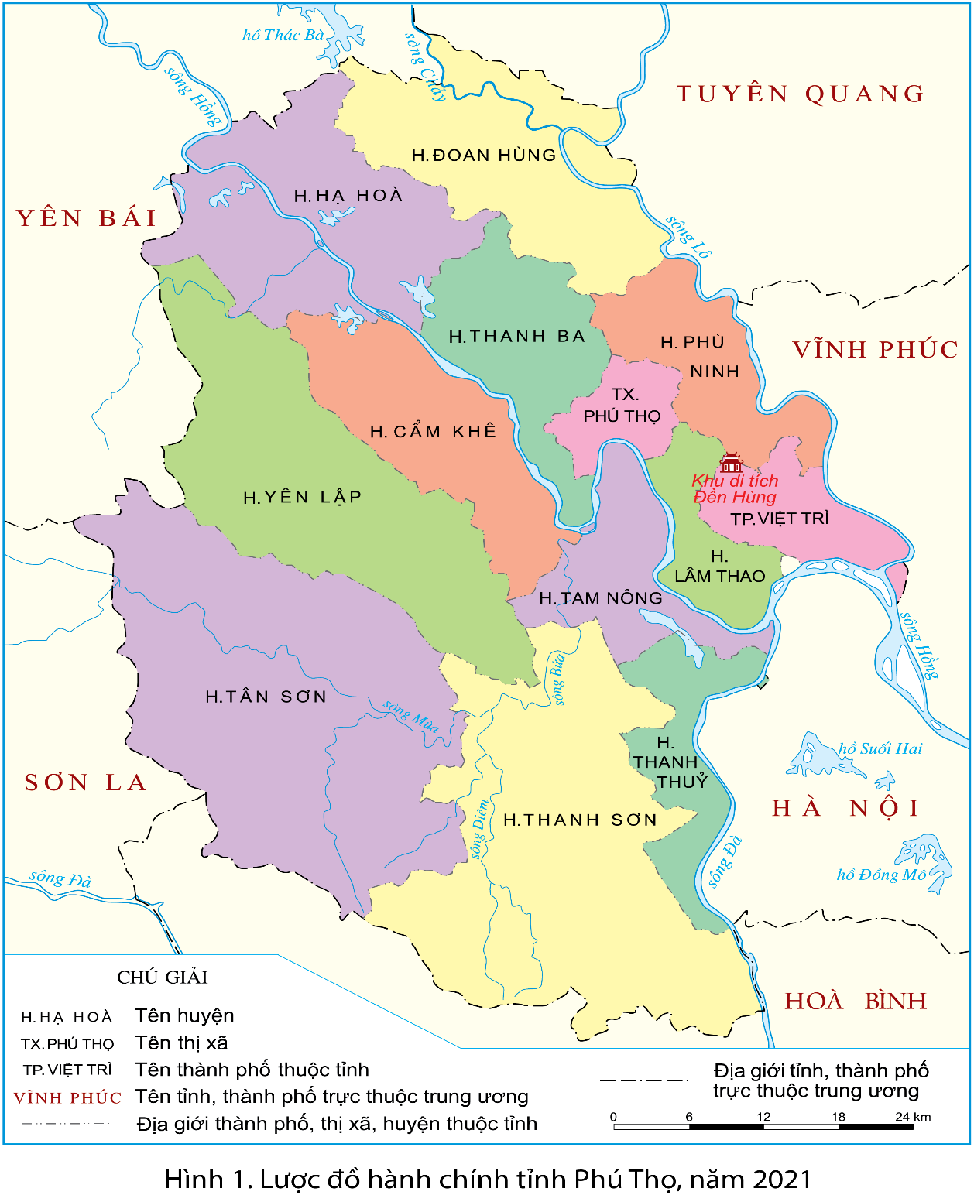
Phần lớn Khu di tích Đền Hùng nằm ở thành phố Việt Trì và phần còn lại thuộc hai huyện Lâm Thao và Phù Ninh, tỉnh Phú Thọ.

Slide 14
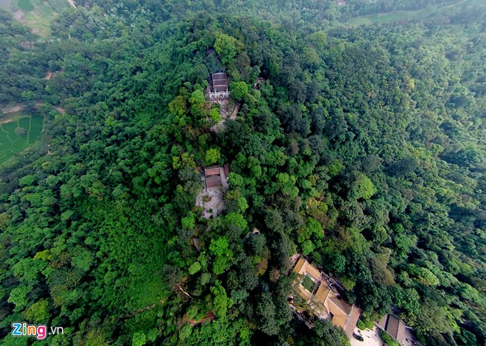
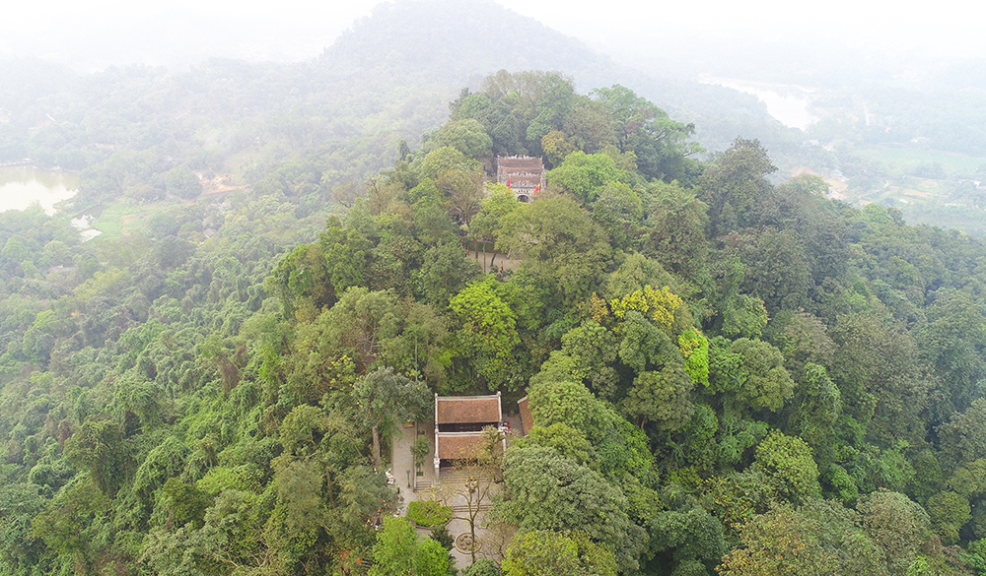
Núi Nghĩa Lĩnh

Slide 15
Hoạt động 2
Một số công trình kiến trúc trong khu di tích

Slide 16
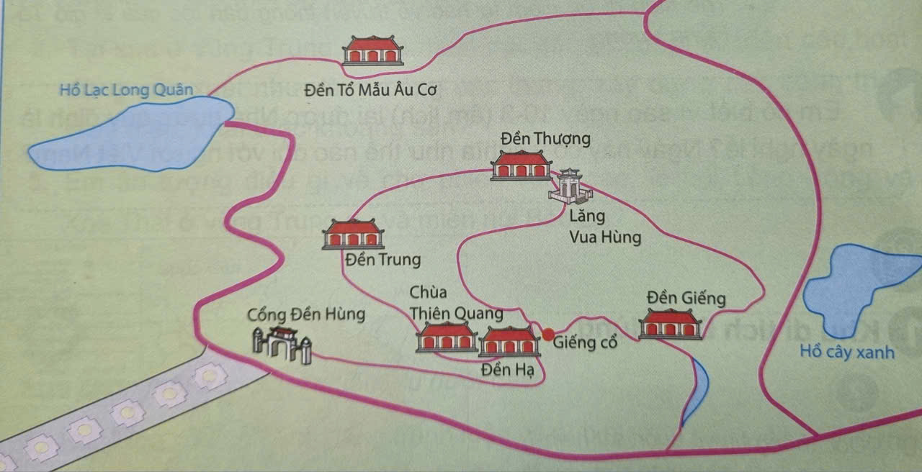
Quan sát hình 2 xác định các công trình kiến trúc chính trong khu di tích
Lưu ý:
- Quan sát hình theo trình tự từ cổng vào khu di tích đến các đền
THẢO LUẬN NHÓM
Hình 2: Sơ đồ khu di tích Đền Hùng

Slide 18
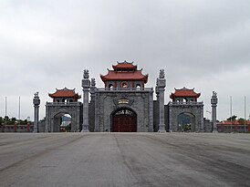
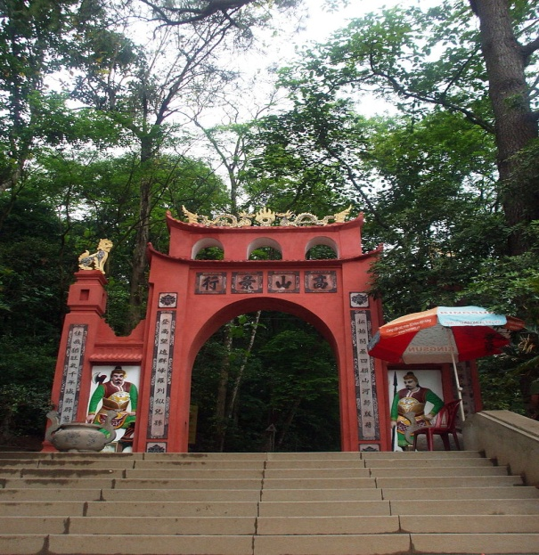
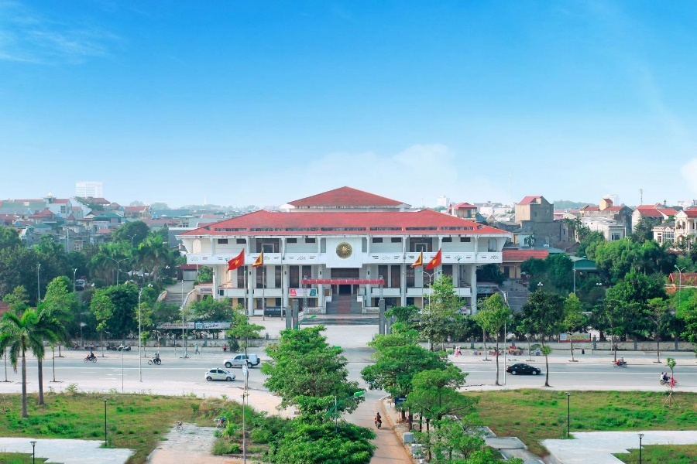
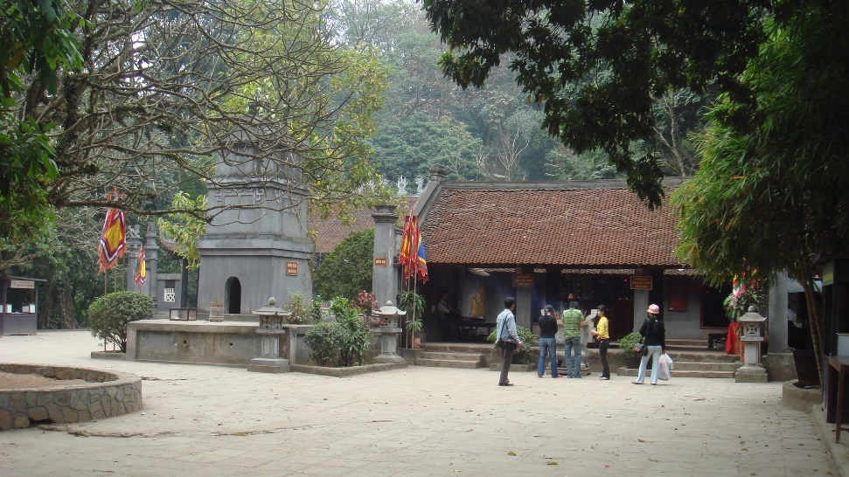
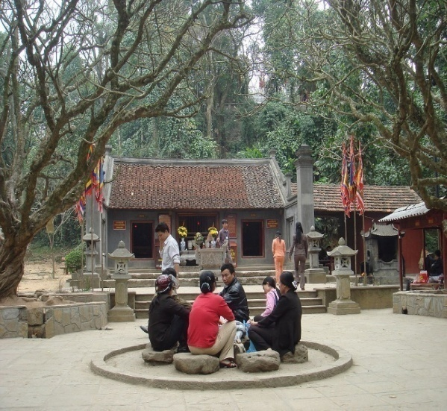
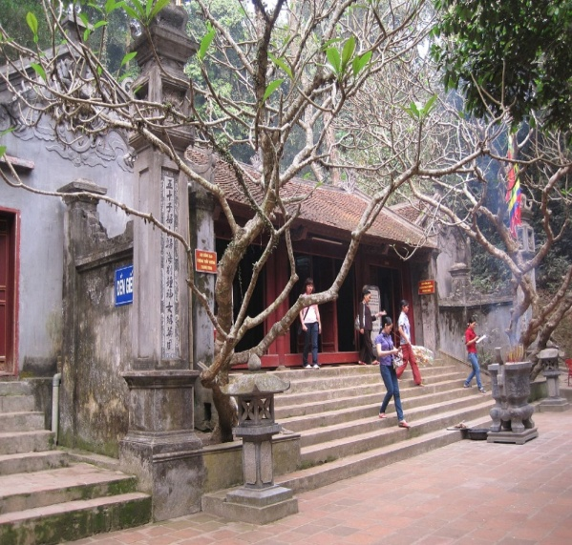
Cổng vào khu đền trung tâm
Bảo tàng Hùng Vương
Cổng vào khu di tích
Đền Hạ
Đền Trung
Đền Giếng

Slide 19
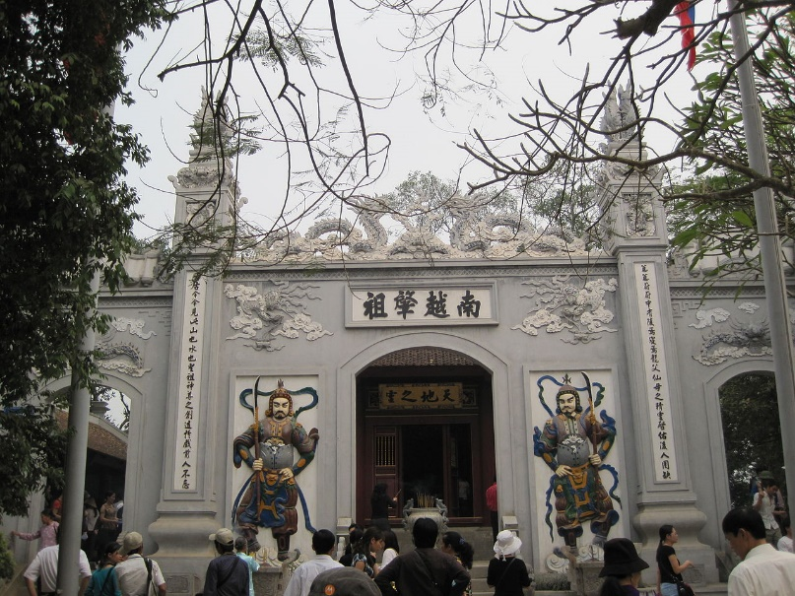
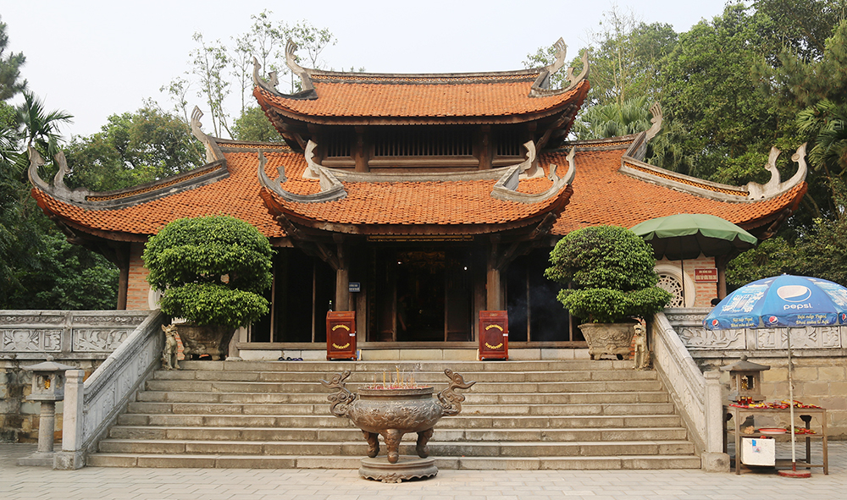
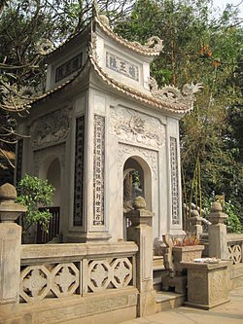
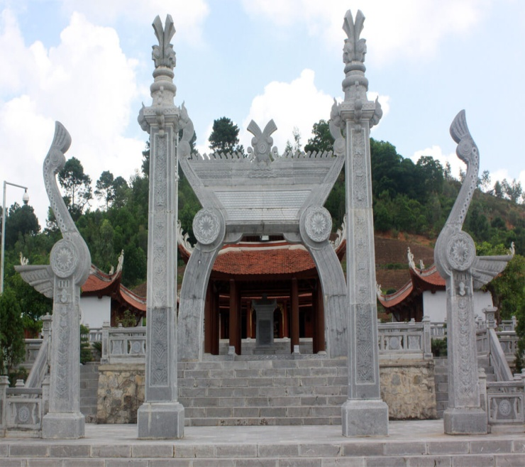
Đền Thượng
Đền Quốc Mẫu Âu Cơ
Lăng Hùng Vương
Đền thờ Lạc Long Quân

Slide 20
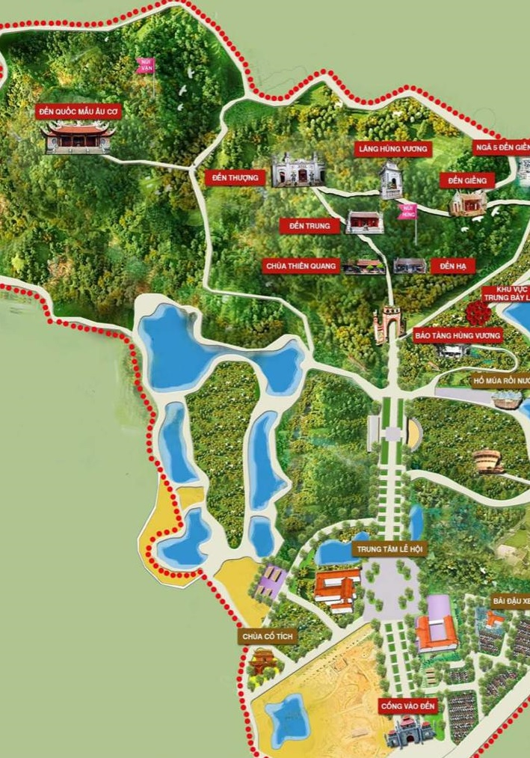

Slide 24
CẢM ƠN THẦY CÔ
VÀ CÁC EM

